Slide 1
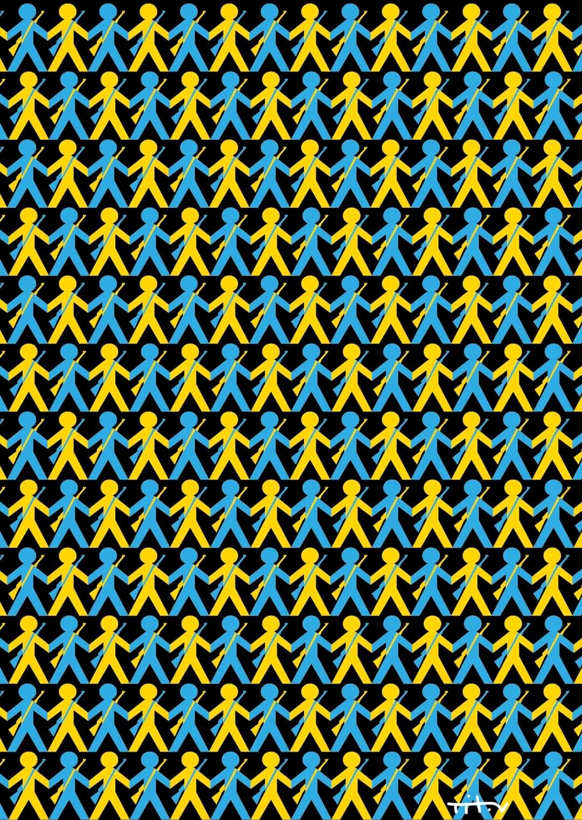

Slide 2
День єднання українського народу
16 лютого українці вдруге в історії відзначають День єднання

Slide 3
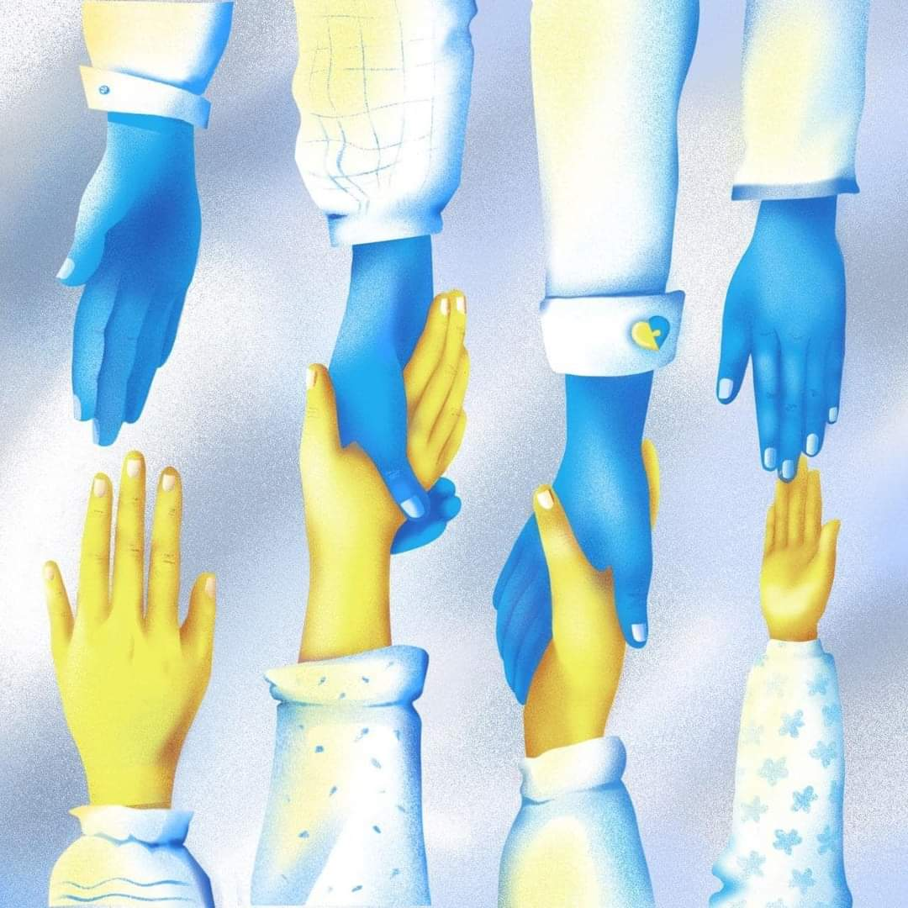
Ми усі одна родина

Slide 4
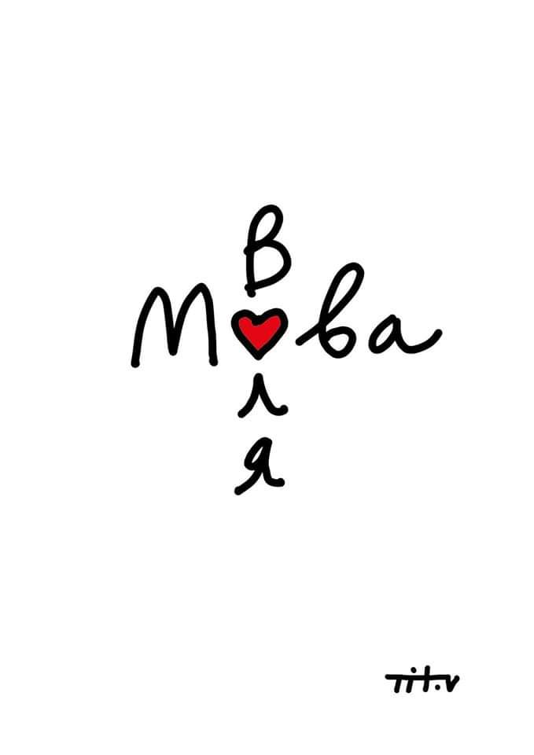
Солов’їна наша мова

Slide 5

В Україні живуть сильні люди

Slide 6

Ми миролюбиві та доброзичливі

Slide 7

Разом ми сила

Slide 8

Дякуємо нашим захисникам!

Slide 9

Віримо в нашу перемогу!

Slide 10
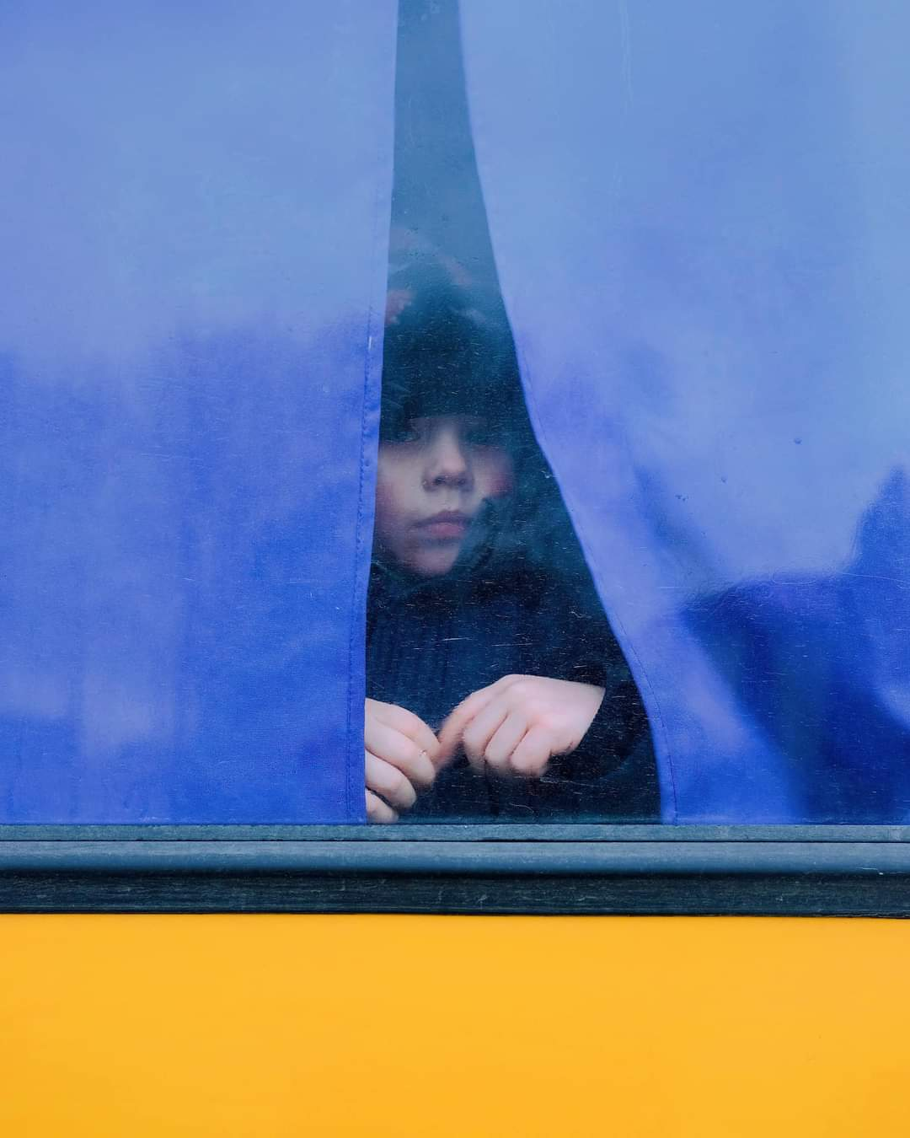
Мої друзі повернуться в Україну

